Slide 1
METABOLISMO INTERMEDIO DE PROTEINAS

Slide 2
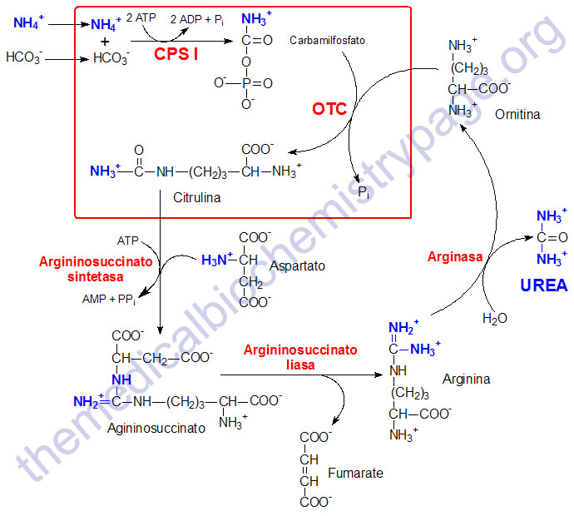

Slide 3
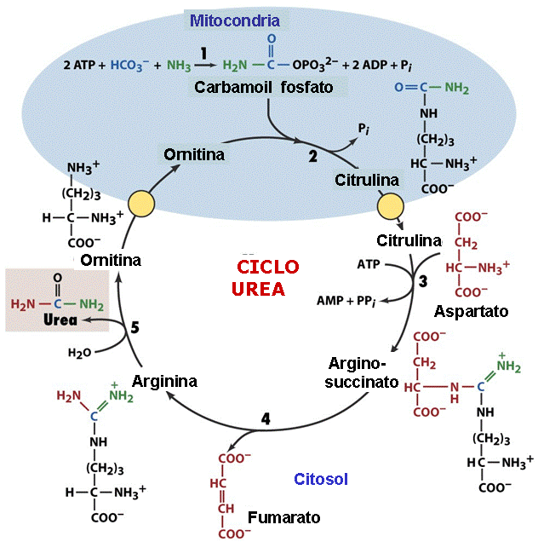

Slide 4
Reacciones:
1. El primer grupo amino que ingresa al ciclo proviene del amoníaco libre intramitocondrial. El amoníaco producido en las mitocondrias, se utiliza junto con el bicarbonato (producto de la respiración celular), para producir carbamoil-fosfato. Reacción dependiente de ATP y catalizada por la carbamoil-fosfato-sintetasa I. Enzima alostérica y modulada (+) por el N-acetilglutamato.
2. El carbamoil-fosfato cede su grupo carbamoilo a la ornitina, para formar citrulina y liberar Pi. Reacción catalizada por laornitina transcarbamoilasa. La citrulina se libera al citoplasma.
3. El segundo grupo amino procedente del aspartato (producido en la mitocondria por transaminación y posteriormente exportado al citosol) se condensa con la citrulina para formar argininosuccinato. Reacción catalizada por laargininosuccinato sintetasa citoplasmática. Enzima que necesita ATP y produce como intermediario de la reacción citrulil-AMP.
4. El argininosuccinato se hidroliza por la arginino succinato liasa, para formar arginina libre y fumarato.
5. El fumarato ingresa en el ciclo de Krebs y la arginina libre se hidroliza en el citoplasma, por la arginasa citoplasmática para formar urea y ornitina.
6. La ornitina puede ser transportada a la mitocondria para iniciar otra vuelta del ciclo de la urea.
En resumen, el ciclo de la urea consta de dos reacciones mitocondriales y cuatro citoplasmáticas.

Slide 5
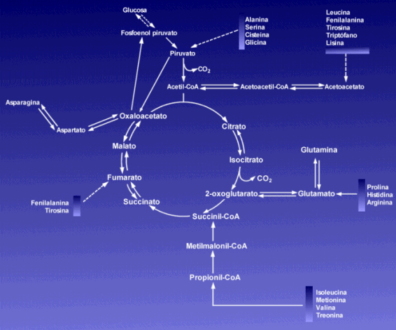

Slide 6
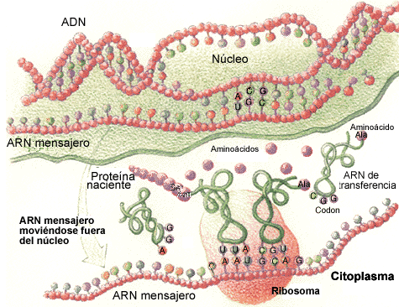
Síntesis de Proteínas

Slide 7
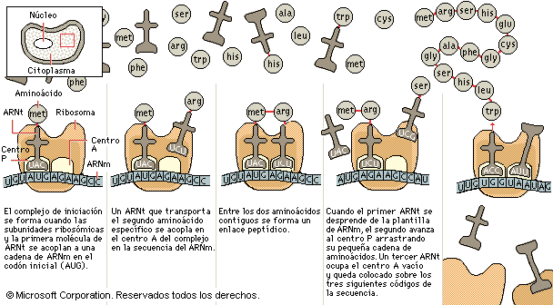

Slide 8
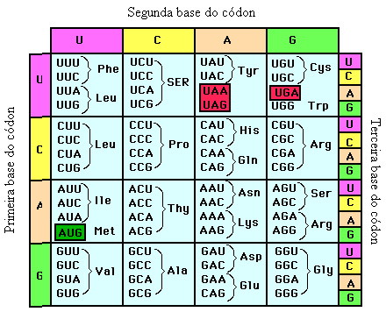
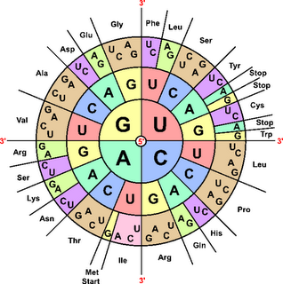

Slide 9
Ejercicios.
ADN 1
ADN 2
ARN
aa
T A C C G T A A T G G C T C A G G C A T T
A T G G C A T T A C C G A G T C C G T A A
A U G G C A U U A C C G A G U C C G U A A
Met – Ala – Leu – Pro – Ser – Pro - STOP

Slide 10
T A C A C C G A C G G C A C G C T C A C T
A T G T G G C T G C C G T G C G A G T G A
A U G U G G C U G C C G U G C G A G U G A
Met – Trp – Leu – Pro – Cys – Glu - STOP

Slide 11
TAREA
NOTA: TOMAR EN CUENTA QUE LA CADENA DE ADN1 ES LA QUE COPIA EL ARNm.
OBTENER: ADN2, ARNm Y CADENA DE aa.
T A C G C T A G C C G T A A G C T A A C T
OBTENER: ADN1, ARNm Y CADENA DE aa.
A U G G C A T G C T A C C T A A G C T A G
OBTENER: ADN1, ADN2 Y CADENA DE aa.
U A G C U G A A U G C G C C U A U A U A A
OBTENER: UNA POSIBLE CADENA DE ARNm Y CON BASE EN ESA, LAS DE ADN1 Y ADN2
Met – Pro – Ile – Ala – Phe – Tyr – Gln - STOP

